Slide 1


Báo cáo luận văn tốt nghiệp
Phần mềm quản lý công việc
GVHD: ThS. Nguyễn Thị Ngọc Thanh
SV: Châu Minh Thiện

Slide 2
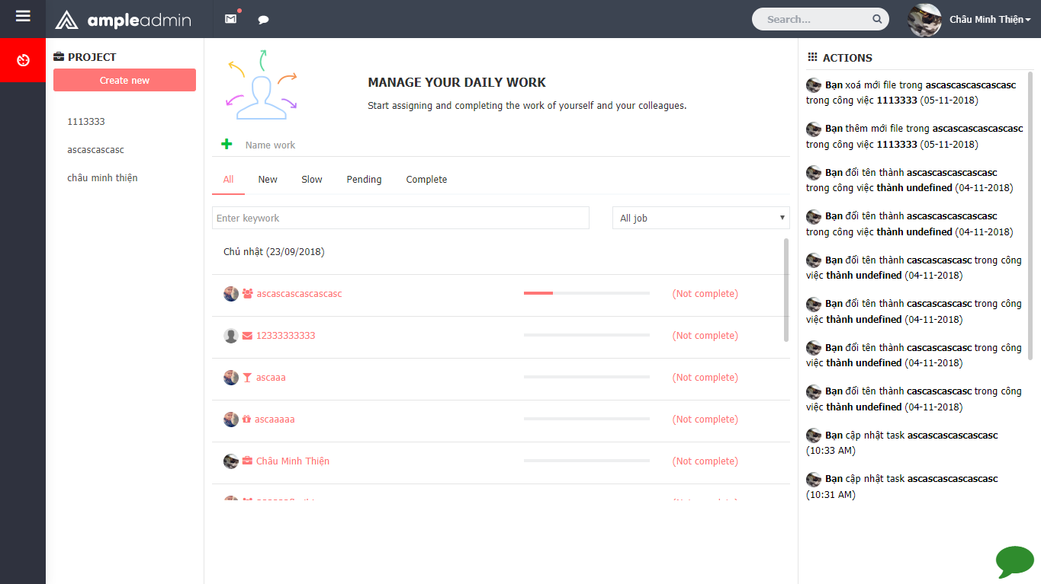
Nội dung báo cáo
Tổng quan
01
Cơ sở lý thuyết
02
Cài đặt và thử nghiệm
03
Tổng kết
04

Slide 3
Tổng quan
Lý do chọn đề tài
Mục tiêu hướng đến
Yêu cầu đặt ra

Slide 4
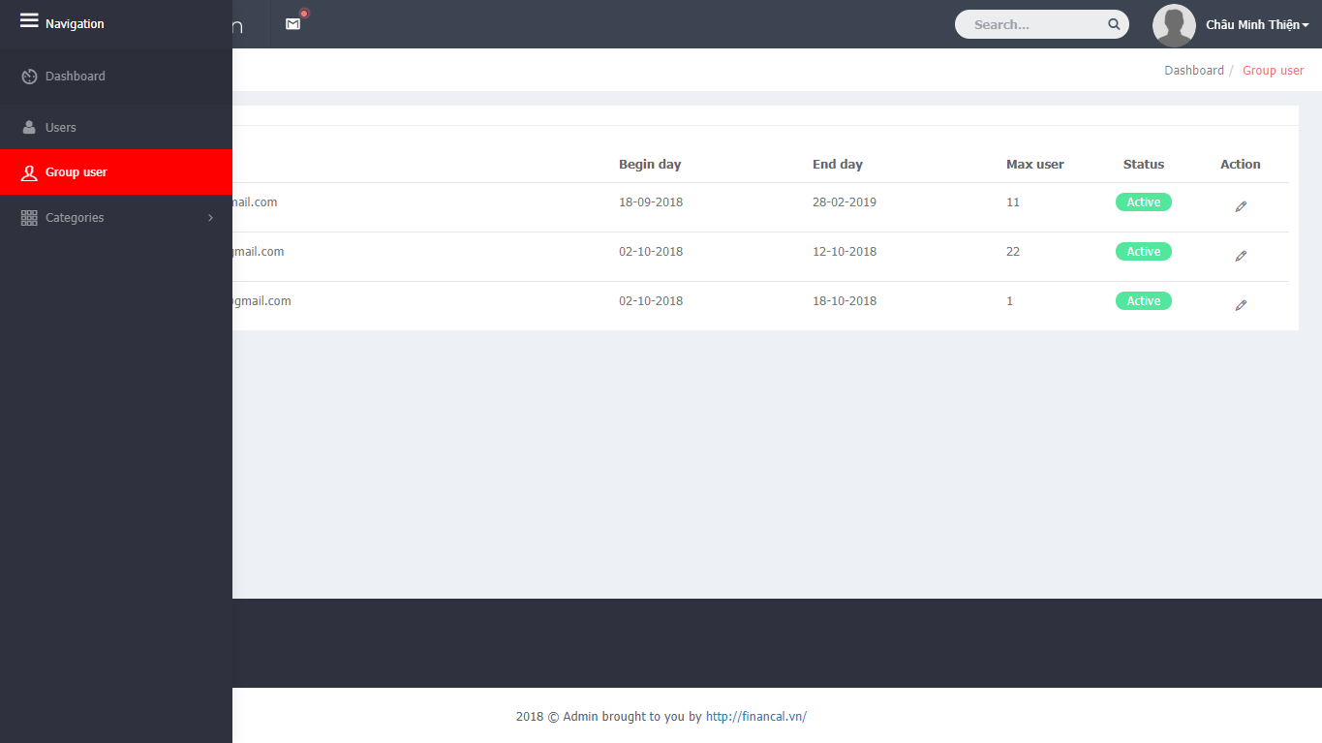
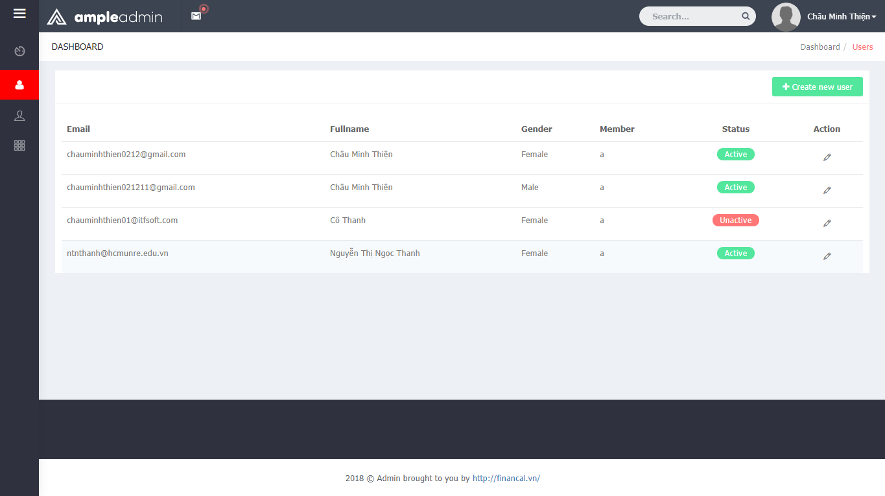
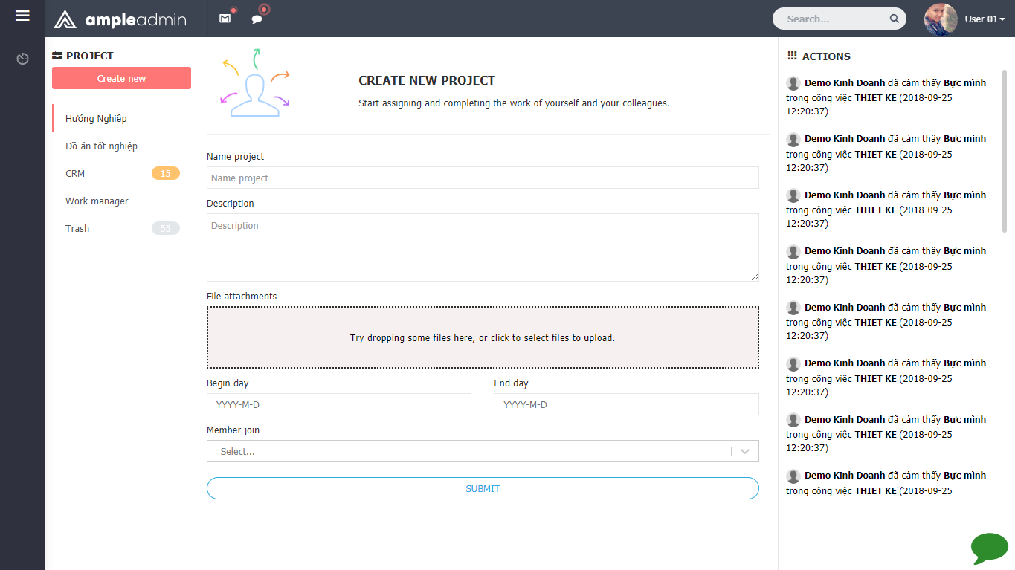
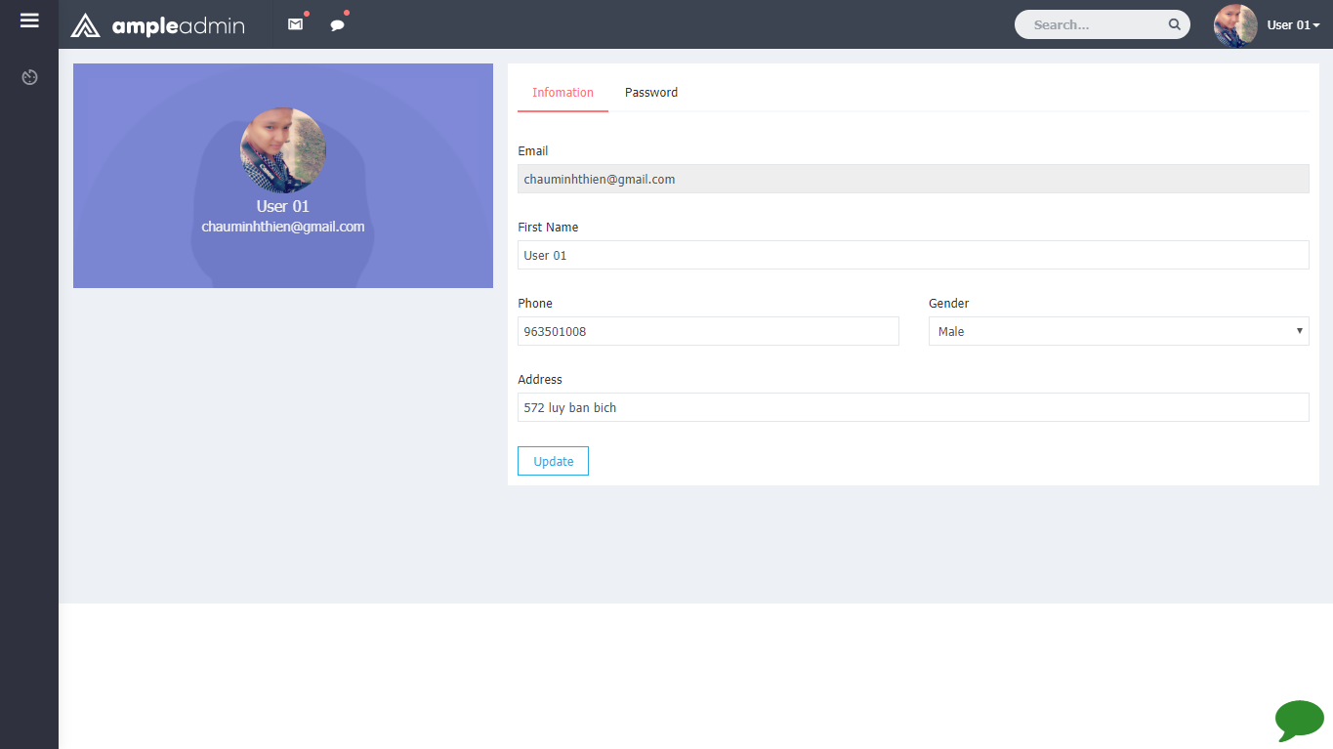
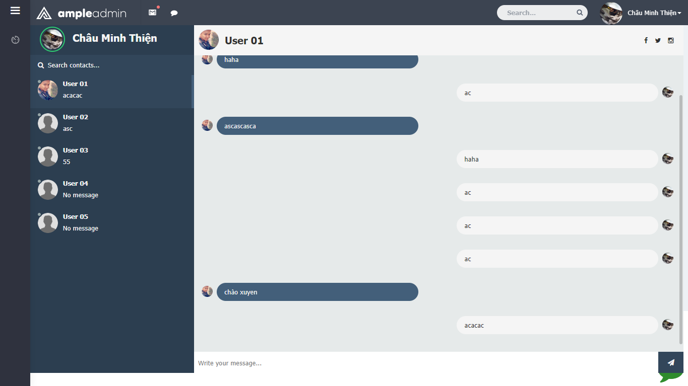
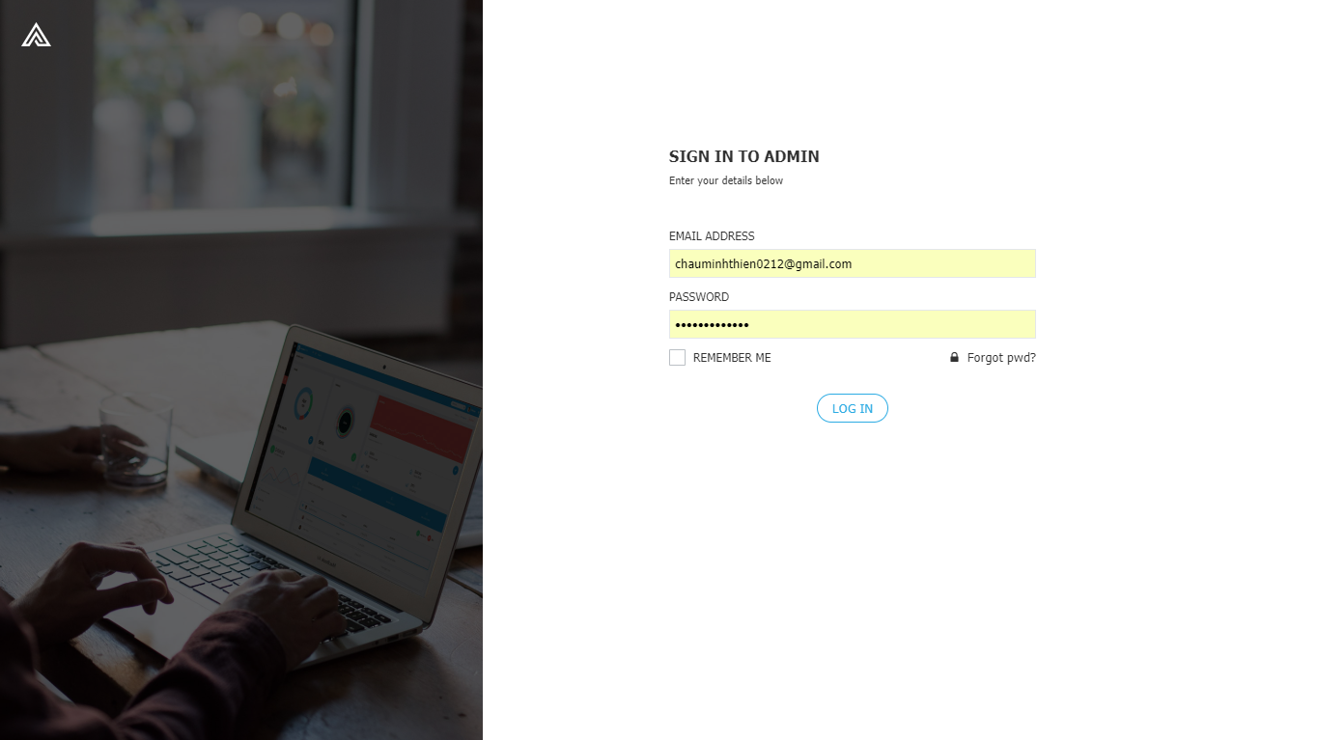
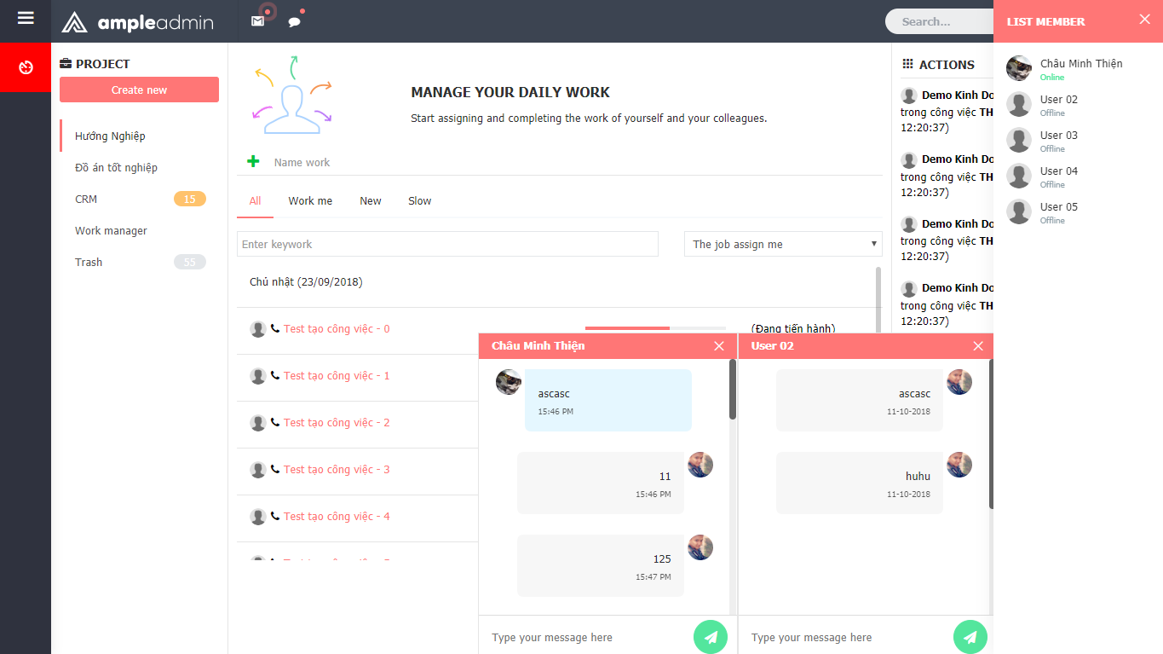
Giao diện

Slide 5
Cảm ơn thầy cô và các bạn lắng nghe

